Slide 1
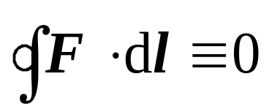
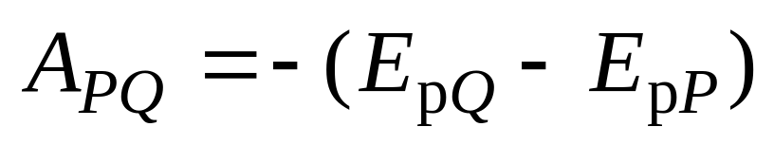
§7-4 电势及其与电场强度的关系
一、静电场属于保守场 (conservative field)
1. 保守力场的一般性质
a) 保守力场中的保守力所作的功只与受力物体的始、末位置有关，而与所经历的路径无关，或者说受力物体沿任意闭合路径运行一周，该力所作的功恒等于零，即：
b)保守内力所作的功与系统的势能变化之间存在一种普遍关系，这种普遍关系是，保守内力所作的功等于势能增量的负值，即

Slide 2


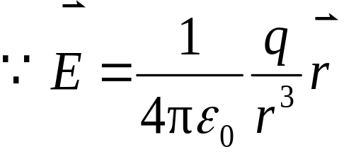



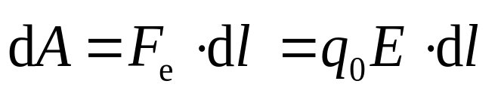
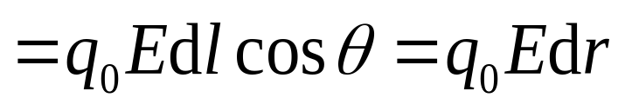

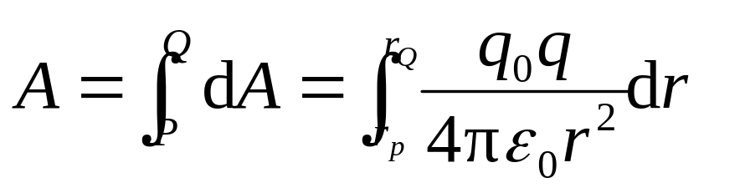
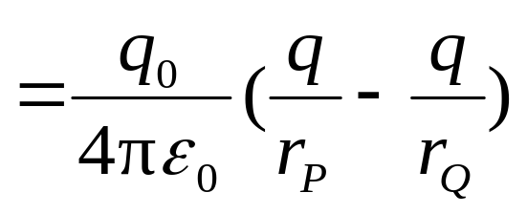
2. 点电荷产生的静电场
Q
在点电荷q的场中移动试探电荷q_{0，}求电场力作的功：
r_{Q}
c
θ
r_{P}
P
点电荷 从 P 经任意路径到 Q点，电场所作的功为：
电场力所做的功只与始点和末点的位置有关

Slide 3
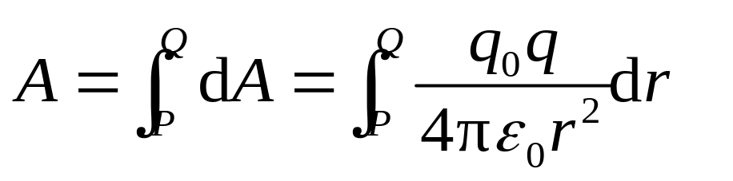
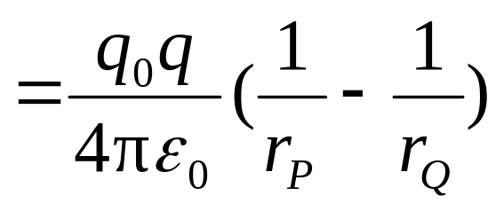

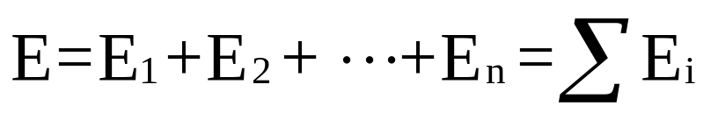





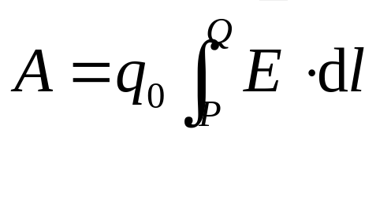
点电荷的静电场力所作的功与积分路径无关, 说明该静电场力是保守力，静电场为保守力场。
3. 任意带电体系产生的静电场
任何一个带电体都可看成是由无数电荷元组成。
根据场强的叠加原理：
试探电荷q₀从P 移动到Q，
电场力作的功为

Slide 4
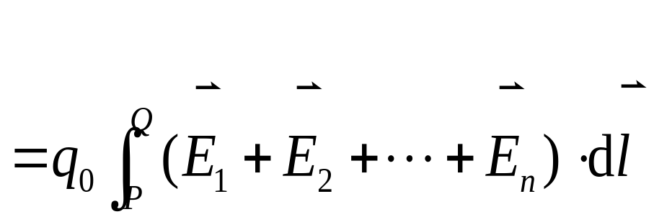
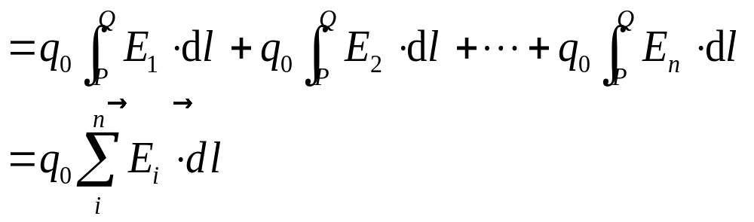
结论
任何静电场中，电荷运动时电场力所作的功只与起始和终了的位置有关,而与路径无关。这一特性说明： 静电场是保守场 。
4. 静电场的环路定理
静电场是保守力场，因此电荷在静电力的作用下运动一周，静电力所作的功恒为0，即：

Slide 5
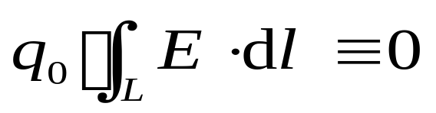
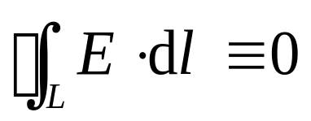
D
A
C
B
在静电场中，场强沿任意闭合路径的环路积分等于零。称为静电场的环路定理。
结论
静电场是保守力场；
电场力作功与路径无关；
静电场的电力线不是闭合曲线。

Slide 6
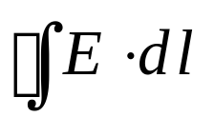


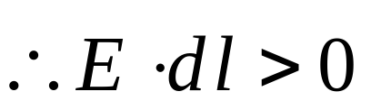
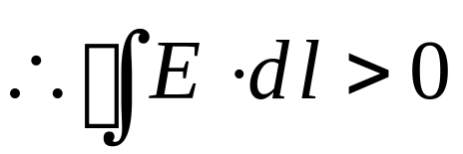
证明
反证法
假设电力线是闭合曲线，场强沿该闭合曲线的线积分为 。由于每个线元上场强的方向和位移元方向一致
这与静电场的环路定理相矛盾，由此证明了电力线不可能是闭合的。

Slide 7
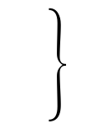
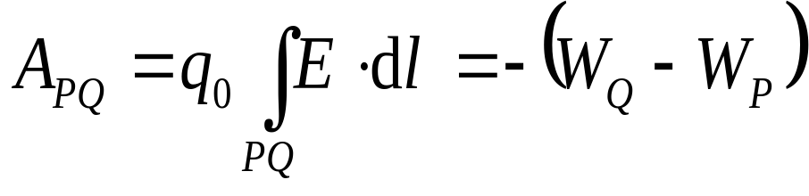
高斯定理和环路定理都是从库仑定律出发导出的，它们是描述静电场性质的两条基本定理。
高斯定理：静电场是有源场
有源无旋场
环路定理：静电场是无旋场
二、电势能、电势差和电势
静电场是保守场，可引入仅与位置有关的电势能概念。用W_{P}和W_{Q}分别表示试探电荷q₀在电场中P点和Q点的电势能。电场力对试探电荷q₀所作的功可以表示为

Slide 8
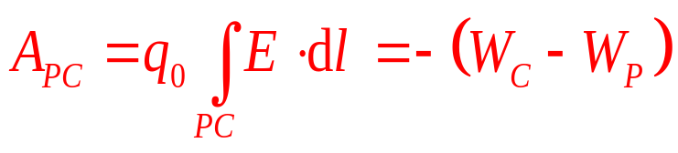
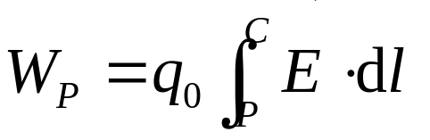
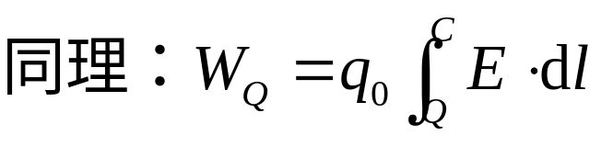
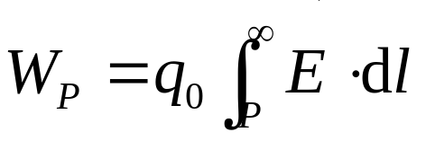
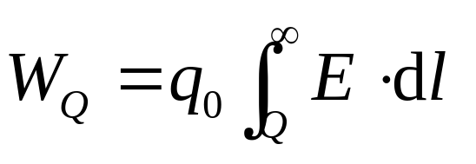
象重力势能一样，确定q₀在电场中一点的电势能，必须选择一个电势能为零的参考点。
如果选择C点为零势能点，则
c
通常，我们选择无穷远处为零势能点，则

Slide 9
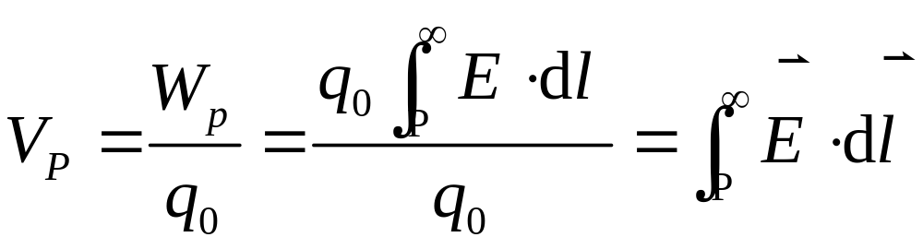
电势：
电势能
从上式可知，电势能与试验电荷有关，但W_{P}/q₀仅与电场中的位置有关，而与q₀无关。因此我们把该比值称为描述电场性质的一个物理量——电势
说明：静电场中某点的电势，在数值上等于单位正电荷在该点所具有的电势能。因此电势必须选择电势零点。

Slide 10
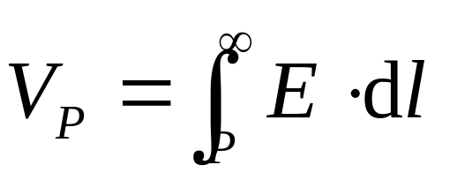
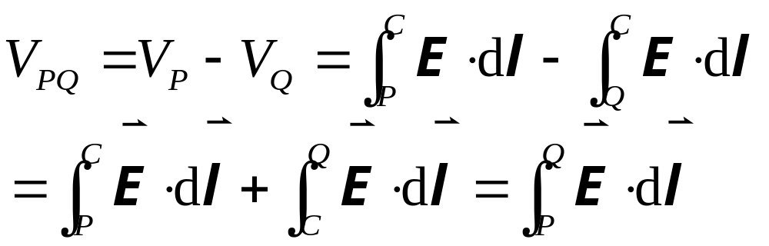
通常选择无穷远未电势零点,即
（定义式）
在处理实际问题时，常选大地的电势为零。
电势差：
电场中两点的电势之差，亦称为电压。
说明：在电场中，任意两点的电势差，就是把单位正电荷从P移动到Q点的电场力所作的功。

Slide 11
注意：电势大小是相对的，与电势零点的选择有关.
电势(electric potential )是标量，单位为伏特（V ）也称为焦耳/库仑，即1V= 1 J /C
注意
电势和电势能的区别？
电势由电场决定的，它描述电场性质的物理量；而电势能是电场和检验电荷共同决定的，它反映它们相互作用的物理量。

Slide 12
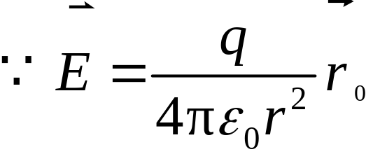


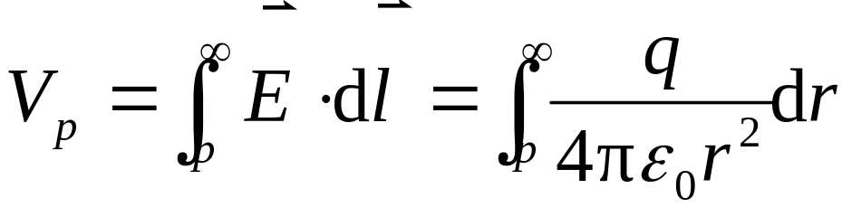


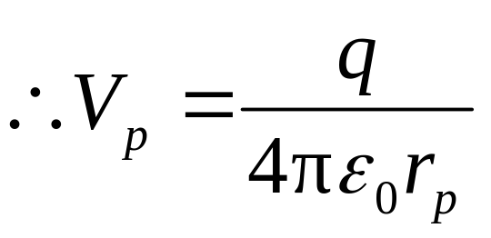
三、电势的计算 (electric potential )
1. 点电荷产生的电场中的电势分布
可用场强分布和电势的定义直接积分。
正点电荷周围的场电势为正
离电荷越远，电势越低。
负点电荷周围的场电势为负
离电荷越远，电势越高。

Slide 13


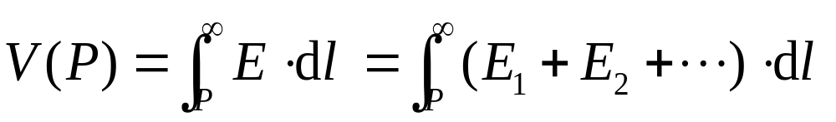







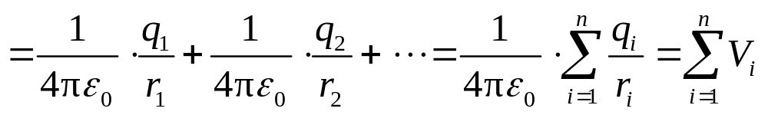
2. 在多个点电荷产生的电场中任意一点的电势：
空间有n个点电荷q₁, q₂, …, q_{n} ，求任意一点P的电势。由于点P的电场强度E等于各个点电荷单独在点P产生的电场强度的矢量之和。所以点P的电势可以用电势的叠加原理表示。
在多个点电荷产生的电场中,任一点的电势等于各个点电荷单在该点所产生的电势的代数和。

Slide 14



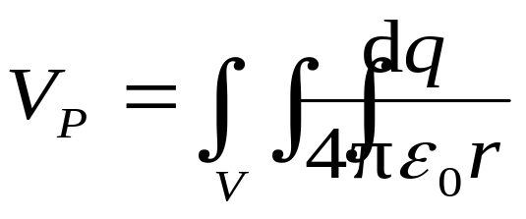
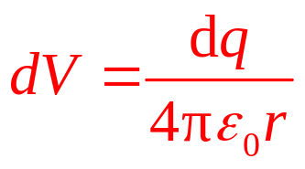
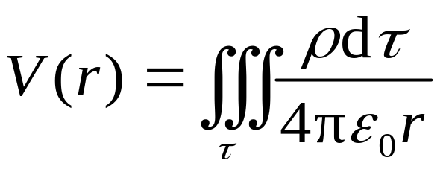
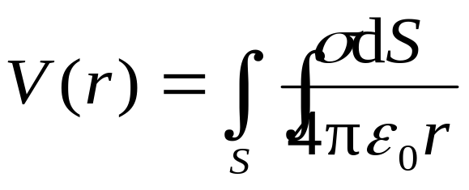
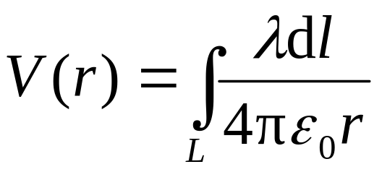
3. 在任意带电体产生的电场中任意一点的电势
可以把带电体看为很多很小电荷元的集合体。它在空间某点产生的电势，等于各个电荷元在同一点产生电势的代数和。
P
＋
＋
＋
＋
＋
＋
＋
＋
积分：
体密度为ρ的带电体
面密度为σ的带电体
线密度为λ的带电体

Slide 15
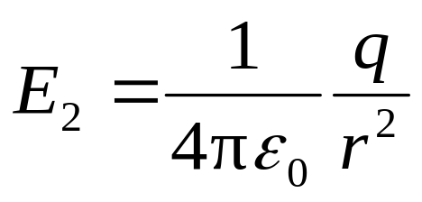
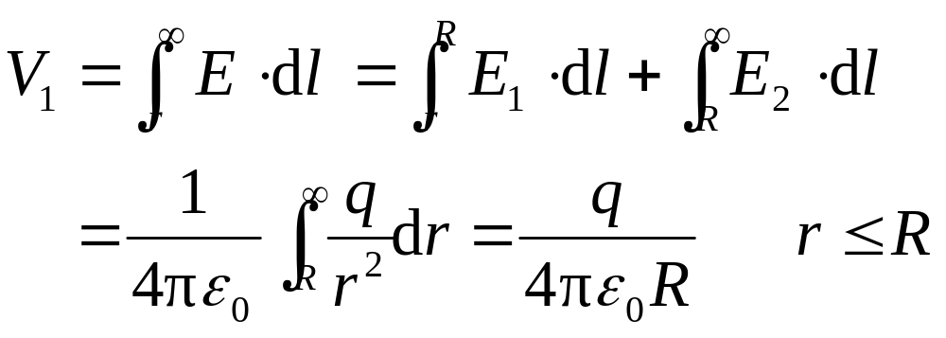
例1：求半径为R均匀带电球面的电势分布。
已知球面总带电量为q。
解：设无限远处为零电势，由高斯定理知, 在r < R 的球内空间 E₁= 0 在 r >R 的球外空间电场分布为：
q
E₁
E₂
R
r
E
1.球内任一点的电势为：
r

Slide 16
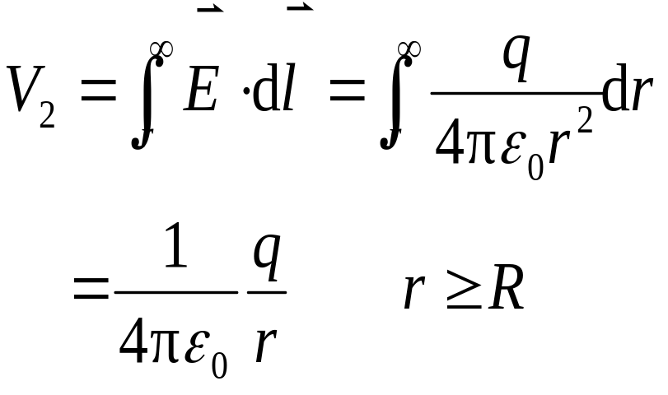
2.球外任意点的电势：
q
V₁
V₂
R
r
V
r
带电球壳是个等势体。在球面处场强不连续，而电势是连续的。

Slide 17

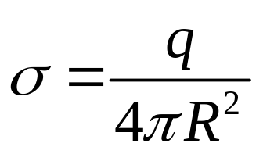

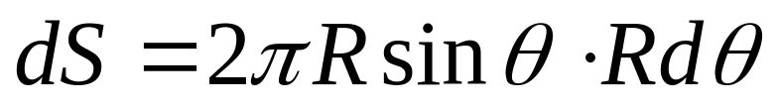
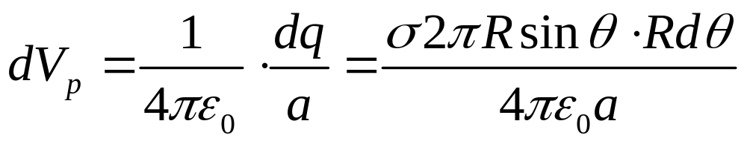
解法二
q
E₂
a
取圆心为坐标原点，在空间任取一点P，其位失为
E₁
R
r_{p}
p
根据题意，该带电体是球面：
在球面上取一环带，环带半径为 ，则环带面积为
该环带所带电量：
该环带在p点产生的电势为：

Slide 18
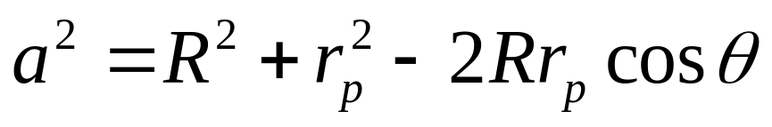
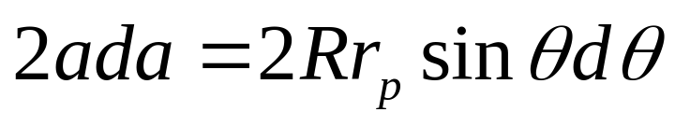
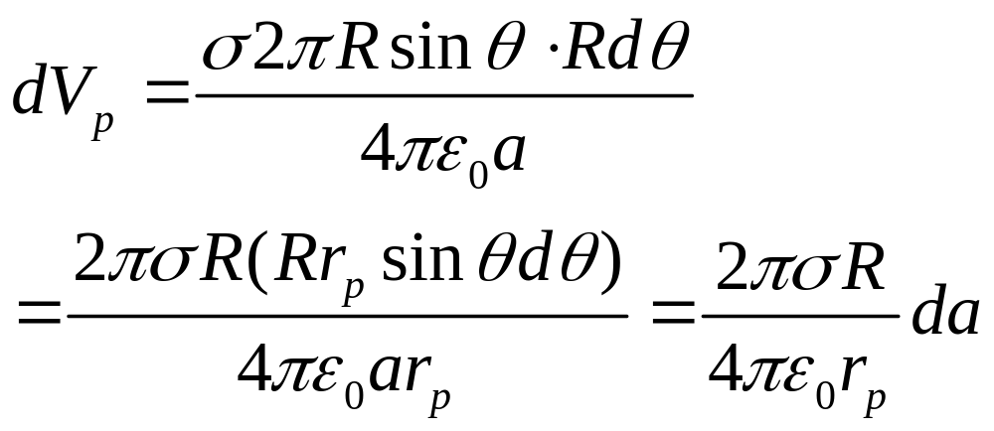

根据余弦定理：
对于确定的p点，不同的环带所对应的θ和a都是变量，上式微分得：
q
E₂
a
E₁
R
r_{p}
p

Slide 19
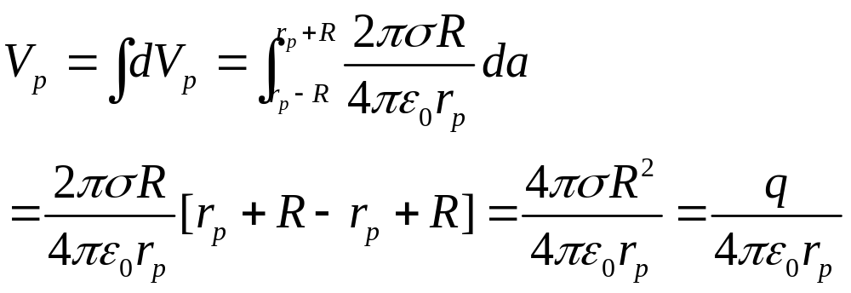
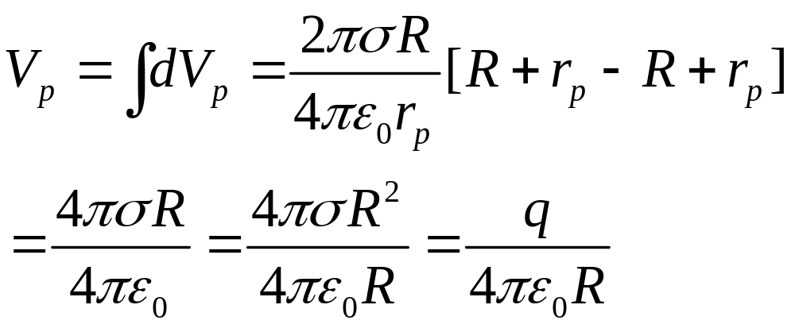
q
E₂
a
E₁
R
r_{p}

Slide 20
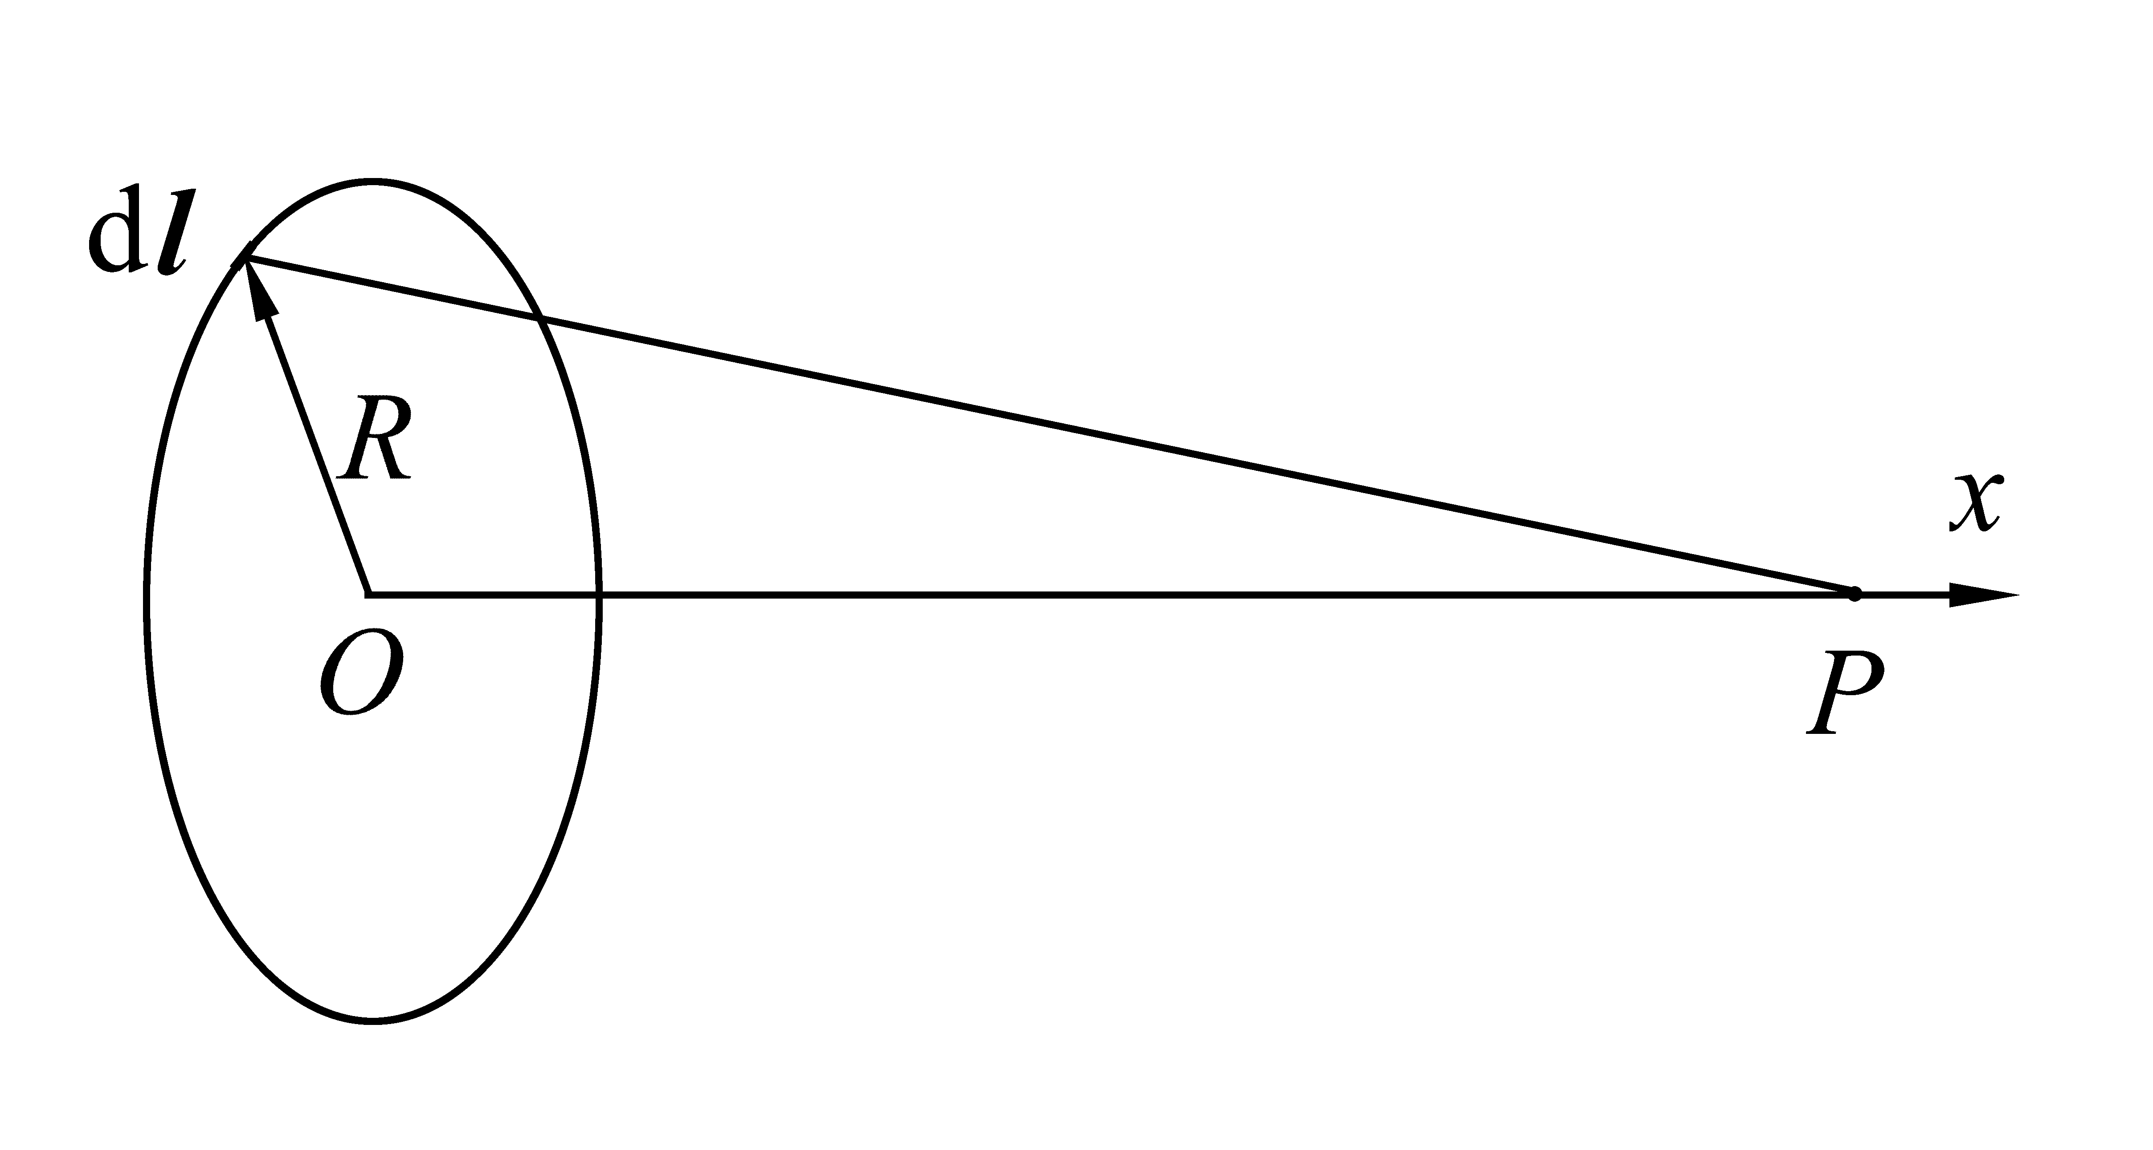


例题2 半径为R的圆环均匀地带有电量q，求轴线上距离环心为x的一点的电势。
解 以环心O为坐标原点、以轴线为x轴，建立坐标系
圆环上电荷线密度为
先求出圆环上一元段dl所带电量在P点产生的电势
dl在P点产生的电势为
整个圆环在P点产生的电势为：

Slide 21

这就是P点的电势。如果把x作为变量，则上式表示轴上任意一点的电势。
结论：
电荷分布在有限空间时，电势求解的，这种方法的理论依据有两点，一是电势满足叠加原理，另一点是，认为无限远处电势为零。
如果电荷是分布在无限大空间，第二点依据就得不到满足，则不能用这种方法求解电势。这时必须根据电势的定义式求电势，即由电场强度的分布求电势，并且应根据题意合理地选择电势零点，而不能不加思考地仍把无限远作为电势零点。

Slide 22







例题3 无限长的均匀带电直导线的电场的电势分布？
解： 根据高斯定理：
从上式看，选r=1处为零势能点方便，此时，V＝0

Slide 23








四、 等势面 (equipotential surface )
将电场中电势相等的点连接起来所形成的一系列曲面叫做等势面。等势面上的任一曲线叫做等势线。
等势面的性质：
电荷沿等势面移动，电场力不作功。
等势面处处与电场线正交。
正电荷等势面
因为将单位正电荷从等势面上M点移到N点，
电场力作功为零，而路径不为零

Slide 24
规定两个相邻等势面的电势差相等，所以等势面较密集的地方，场强较大。等势面较稀疏的地方，场强较小。
正电荷的场
负电荷的场
均匀电场

Slide 25
点电荷势场
等
线
势
场
电
面
+
等
电
场
势
线
面

Slide 26
电偶极势场
等
电
势
面
场
线
+
-
电
场
等
势
线
面

Slide 27
电容器势场
等
势
面
电
+
+
+
+
+
+
+
+
+
+
+
+
+
+
+
+
+
+
场
线

Slide 28
电导块势场
等
势
面
电
电
+
+
+
+
+
+
+
+
+
+
+
+
+
场
+
+
+
场
+
+
+
+
+
+
+
+
+
+
+
+
线
+
+
+
+
线
+
+
等
势
面

Slide 29
§10-4 电势及其与电场强度的关系
一、静电场属于保守场 (conservative field)
任何静电场中，电荷运动时电场力所作的功只与起始和终了的位置有关,而与路径无关。这一特性说明： 静电场是保守场 。
根据保守力沿任意路径作功一周恒为零，得：
静电场的环路定理
静电场是保守力场；
电场力作功与路径无关；
静电场的电力线不是闭合曲线。

Slide 30
二、电势能、电势差和电势
（定义式）

Slide 31
三、电势的计算 (electric potential )
1. 点电荷产生的电场中的电势分布
可用场强分布和电势的定义直接积分。
2. 在任意带电体产生的电场中任意一点的电势
积分：

Slide 32
四、 等势面 (equipotential surface )
将电场中电势相等的点连接起来所形成的一系列曲面叫做等势面。等势面上的任一曲线叫做等势线。
等势面的性质：
电荷沿等势面移动，电场力不作功。
等势面处处与电场线正交。

Slide 33




五、 电势与电场强度的关系
1. 匀强电场
电场力的功
电势能的减小
l
θ
q
+
E
0
V
V
1
2
该式表示，电场强度在△L方向的分量等于沿该方向单位长度上电势增量的负值。

Slide 34



2. 非匀强电场
等号左边Ecosθ 就是E在位移dl方向的分量，用E_{l} 表示；等号右边是V沿dl方向的方向微商，负号表示E指向电势降低的方向。于是可以写为

Slide 35





电场中某一点的电场强度沿某一方向的分量，等于这一点的电势沿该方向单位长度的电势变化率的负值.
结论： 的地方，E＝0，V不一定为0，可能是常数
如果 的方向是等势面的法线方向（电势增大的方向），则：

Slide 36







在直角坐标系中
定义：
若知道空间某点的电势分布，就可得该点的电场强度的分布
电势梯度 是一个矢量, 大小等于电势沿等势面沿法线方向的变化率，方向沿着电势增大的方向

Slide 37












（x,y）
例4：计算电偶极子的电势和电场的分布。
解: 因为电偶极子的电势可写为
x
在一般情况下，r₁、r₂和r都比 l 大得多， 可近似地认为 r₁ r₂ = r² ， r₂－r₁ = l cosθ ,

Slide 38







